Slide 1
Chủ đề 2: CHÂU ÂU VÀ NƯỚC MỸ
GIỮA HAI CUỘC CHIẾN TRANH THẾ GIỚI
ND1: CHÂU ÂU GIỮA HAI CUỘC CHIẾN TRANH THẾ GIỚI (1918 – 1939)
I. CHÂU ÂU TRONG NHỮNG NĂM 1918 -1929
1. Những nét chung:
a. Giai đoạn 1918 - 1923

Slide 2

Sau chiến tranh thế giới thứ nhất, châu Âu có sự biến đổi như thế nào

Slide 3
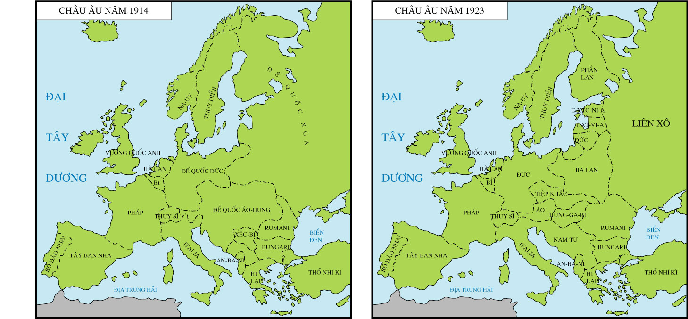
Sự thay đổi bản đồ chính trị châu Âu theo hệ thống Vécxai- Oasinhtơn
Vì sao lại có sự thay đổi bản đồ của Châu Âu như vậy?
+ Nhiều quốc gian ra đời từ sự ta vỡ của đế quốc Áo – Hung và bại trận của Đức

Slide 4
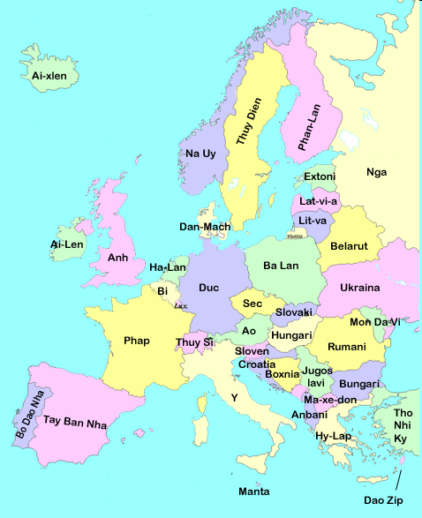
Phần Lan
Phần Lan
Ba Lan
Ba lan
Tiệp Khắc
Áo,
Tiệp khắc
Áo
Nam tư
Nam Tư,

Slide 5
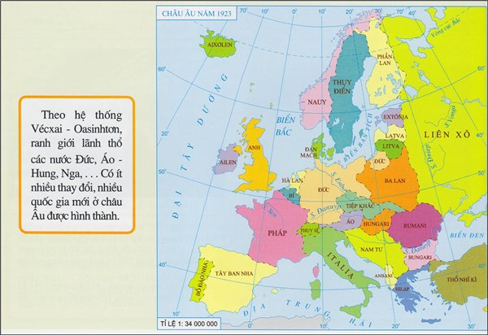
Châu Âu là 1 châu lục, có diện tích hơn 10 triệu km vuông, có 3 mặt giáp biển: Đại Tây Dương, Bắc Băng Dương.Địa Trung Hải, gồm 50 quốc gia, châu âu có liên minh Châu Âu gồm 27 nước tham gia
Bản đồ Châu Âu năm 1923

Slide 6

Chương II: CHÂU ÂU VÀ NƯỚC MỸ
GIỮA HAI CUỘC CHIẾN TRANH THẾ GIỚI
BÀI 17: CHÂU ÂU GIỮA HAI CUỘC CHIẾN TRANH THẾ GIỚI (1918 – 1939)
I.CHÂU ÂU TRONG NHỮNG NĂM 1918 -1929
1. Những nét chung:
a. Giai đoạn 1918 - 1923
- Nhiều quốc gia mới ra đời

Slide 7
Tình hình kinh tế , chính trị ở Châu Âu giai đoạn 1918-1923 như thế nào?
- Kinh tế: suy sụp
Chính trị: cách mạng bùng nổ
=> nền thống trị của giai cấp tư sản không ổn định

Slide 8
Chương II: CHÂU ÂU VÀ NƯỚC MỸ
GIỮA HAI CUỘC CHIẾN TRANH THẾ GIỚI
BÀI 17: CHÂU ÂU GIỮA HAI CUỘC CHIẾN TRANH THẾ GIỚI (1918 – 1939)
I.CHÂU ÂU TRONG NHỮNG NĂM 1918 -1929
1. Những nét chung:
a. Giai đoạn 1918 - 1923
- Nhiều quốc gia mới ra đời
- Kinh tế: suy sụp
- Chính trị: cách mạng bùng nổ
=> Nền thống trị của giai cấp tư sản không ổn định
b. Giai đoạn 1924 - 1929

Slide 9
Tình hình kinh tế , chính trị ở Châu Âu giai đoạn 1924 - 1929 như thế nào?
- Kinh tế: phục hồi và phát triển nhanh chóng.
- Chính trị: Ổn định

Slide 10
Chương II: CHÂU ÂU VÀ NƯỚC MỸ
GIỮA HAI CUỘC CHIẾN TRANH THẾ GIỚI
BÀI 17: CHÂU ÂU GIỮA HAI CUỘC CHIẾN TRANH THẾ GIỚI (1918 – 1939)
I.CHÂU ÂU TRONG NHỮNG NĂM 1918 -1929
1. Những nét chung:
a. Giai đoạn 1918 - 1923
- Nhiều quốc gia mới ra đời
- Kinh tế: suy sụp
- Chính trị: cách mạng bùng nổ
=> Nền thống trị của giai cấp tư sản không ổn định
b. Giai đoạn 1924 - 1929
Kinh tế: phục hồi và phát triển nhanh chóng
- Chính trị: Ổn định

